Slide 1


CODING DOJO
NACIMIENTOS Y DEFUNCIONES EN EL ECUADOR
PROYECTO FINAL
TELMO SAÚL IZA FARINANGO

Slide 2

Introducción
Los datos de Nacimientos y Defunciones Fetales fueron adquiridos desde los datos abiertos del INEC.
Los datos reflejan información del parto y de la madre en los años 2012-2021, en todo el país.
El proyecto trata de predecir el nacimiento o no de un bebe a partir de algunas características.

Slide 3
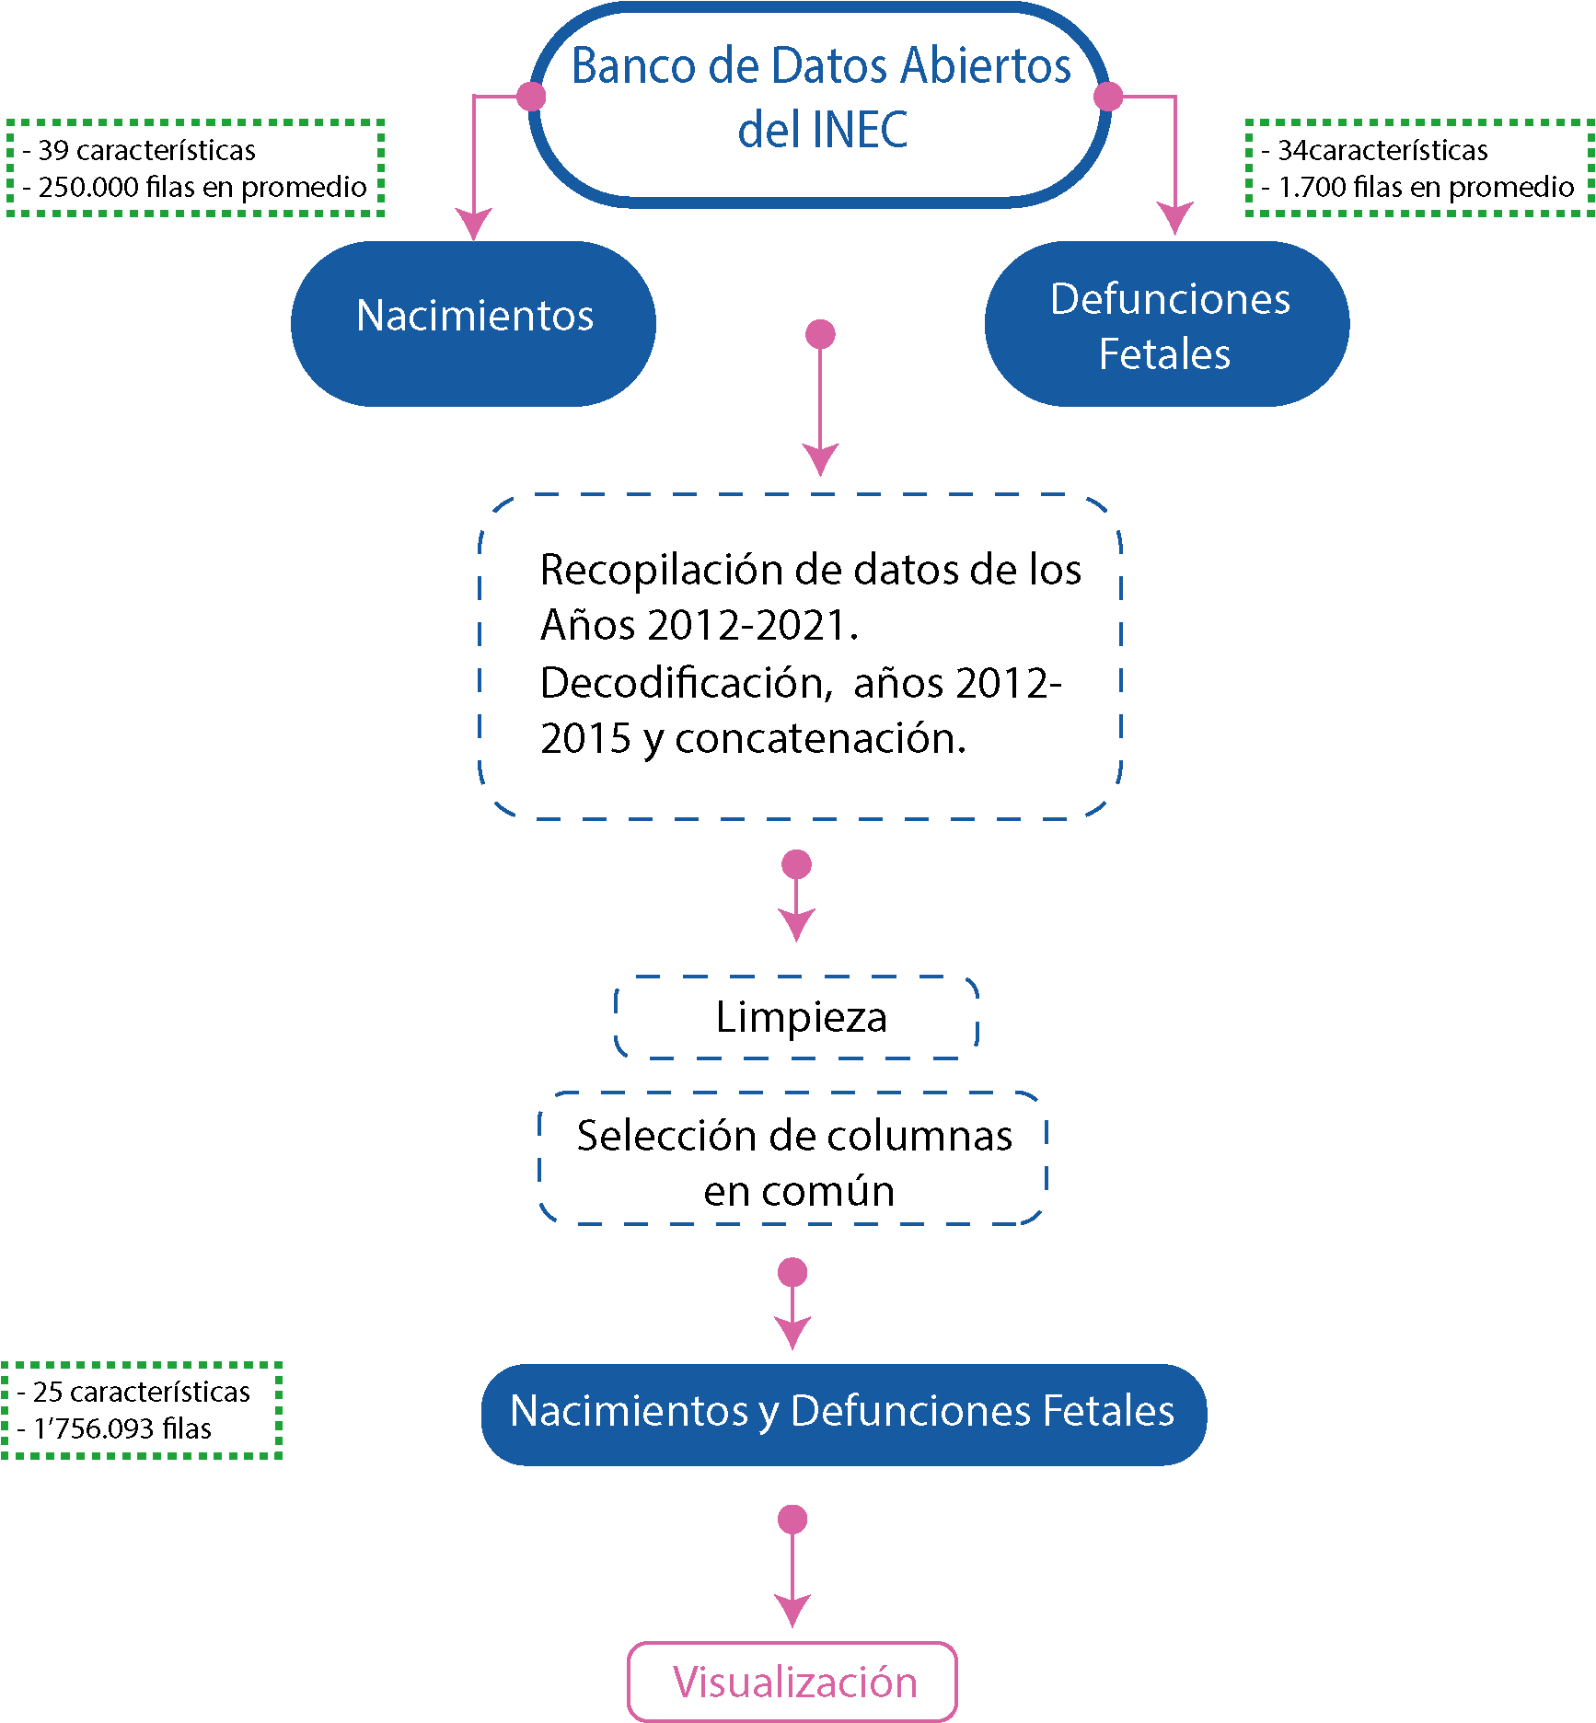
Limpieza de datos
Características:
Lugar de estancia de la madre
Edad de la madre
Controles prenatales
Fecha de nacimiento/defunción
Período de embarazo
Información histórica de partos de la madre

Slide 4
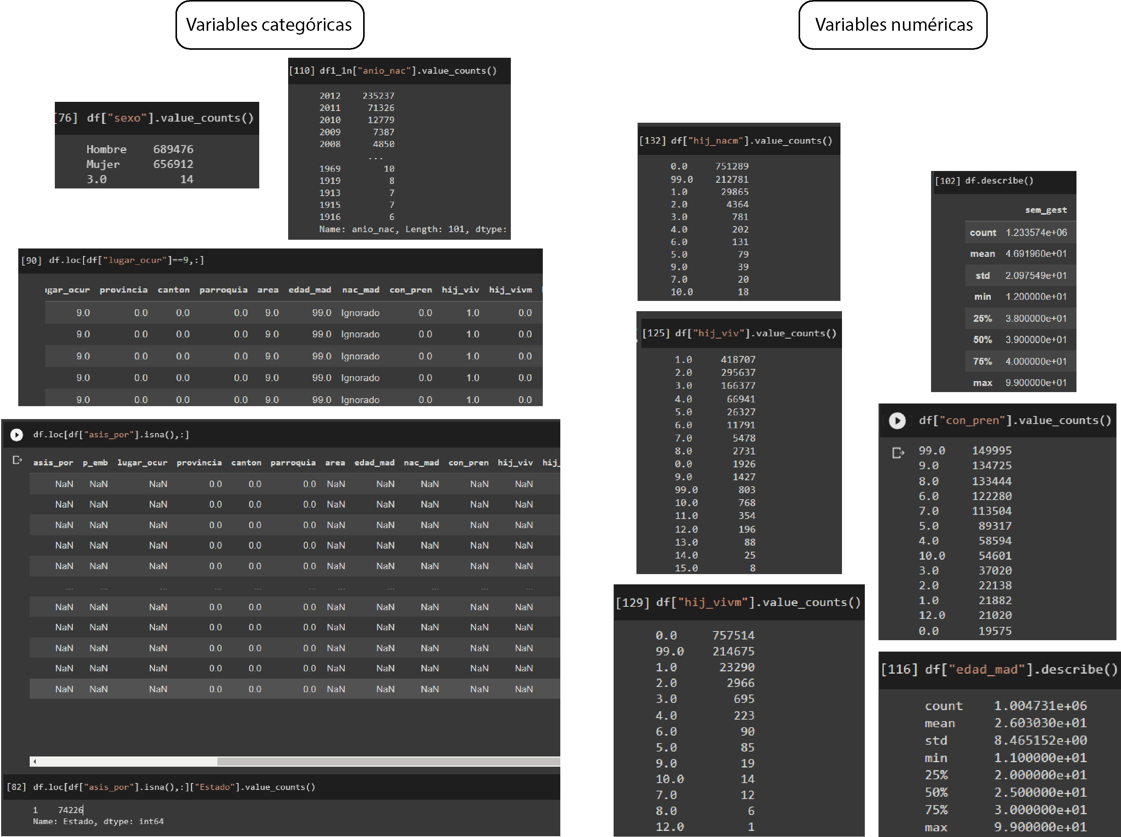

Slide 5
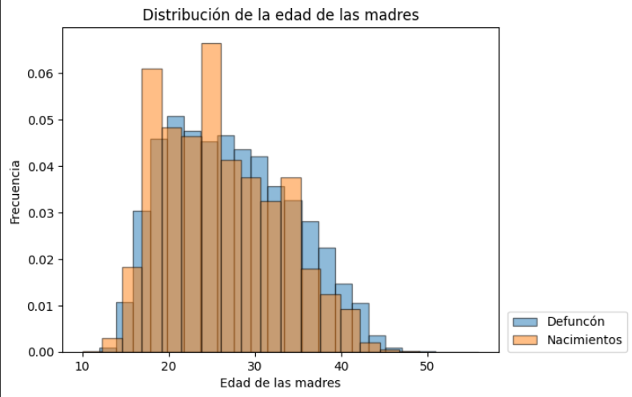
Imágenes exploratorias

Slide 6
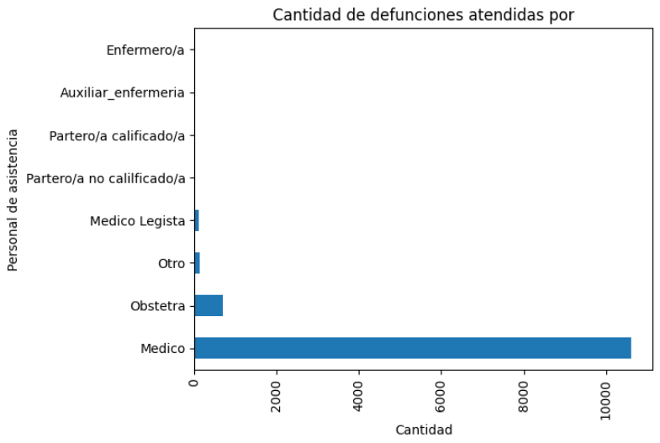
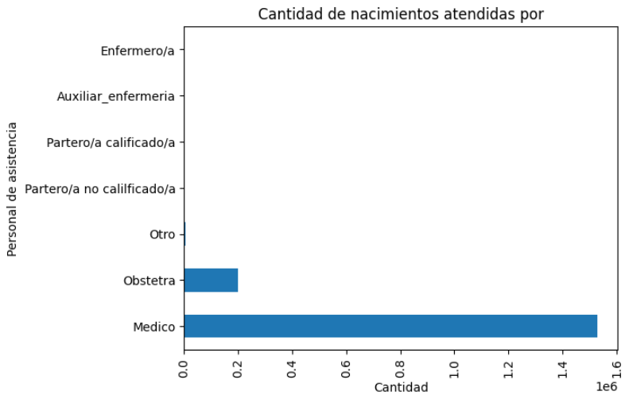

Slide 7
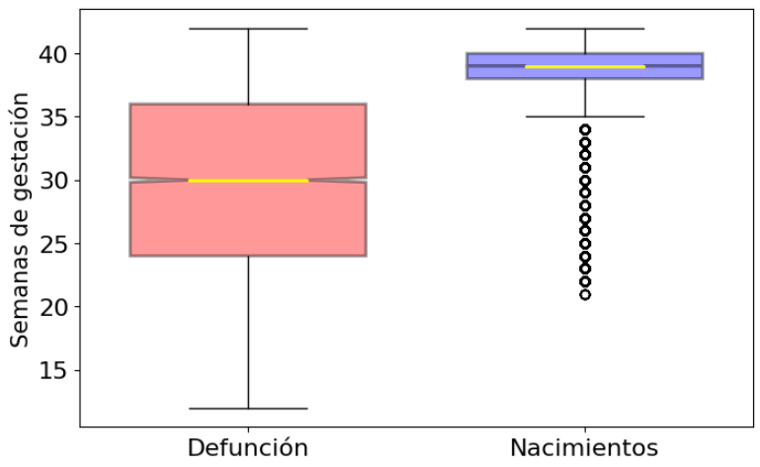
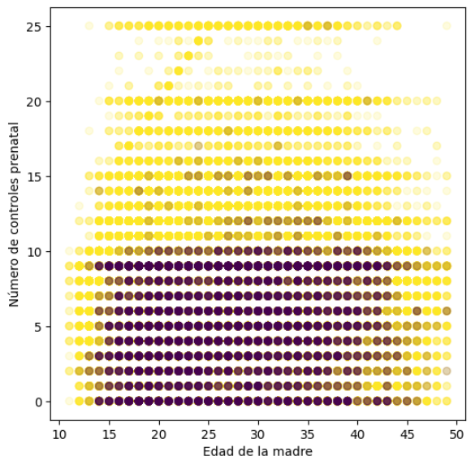
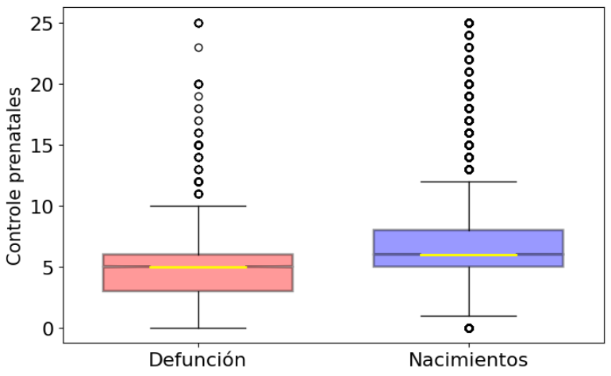

Slide 8
Link de video de presentación
https://udlaec-my.sharepoint.com/personal/telmo_iza_udla_edu_ec/Documents/Recordings/Meeting%20with%20(Estudiante)%20Telmo%20Saul%20Iza%20Farinango-20230506_220345-Meeting%20Recording.mp4?web=1

